Slide 1
Módulo 5: Sistemas numéricos
Material do instrutor
Introdução às redes v7.0 (ITN)
Notes:
Programa da Cisco Networking Academy
Introdução às redes v7.0 (ITN)
Módulo Quiz - Sistemas numéricos

Slide 2
Instructor Materials – Module 5 Planning Guide
This PowerPoint deck is divided in two parts:
Instructor Planning Guide
Information to help you become familiar with the module
Teaching aids
Instructor Class Presentation
Optional slides that you can use in the classroom
Begins on slide # 8
Note: Remove the Planning Guide from this presentation before sharing with anyone.
For additional help and resources go to the Instructor Home Page and Course Resources for this course. You also can visit the professional development site on netacad.com, the official Cisco Networking Academy Facebook page, or Instructor Only FB group.
Notes:
2

Slide 3
O que esperar neste módulo
Para facilitar o aprendizado, os seguintes recursos da GUI podem ser incluídos neste módulo:
Recurso | Descrição
Animações | Exponha os alunos a novas habilidades e conceitos.
Vídeos | Exponha os alunos a novas habilidades e conceitos.
Verifique sua compreensão (CYU) | Questionário on-line por tópico para ajudar os alunos a avaliar a compreensão do conteúdo.
Atividades Interativas | Uma variedade de formatos para ajudar os alunos a avaliar a compreensão do conteúdo.
Verificador de sintaxe | Pequenas simulações que expõem os alunos à linha de comando da Cisco para praticar habilidades de configuração.
Atividade do PT | Atividades de simulação e modelagem projetadas para explorar, adquirir, reforçar e expandir habilidades.

Slide 4
O que esperar deste módulo (cont.)
Para facilitar o aprendizado, os seguintes recursos podem ser incluídos neste módulo:
Recurso | Descrição
Laboratórios práticos | Laboratórios projetados para trabalhar com equipamentos físicos.
Atividades em sala de aula | Estes são encontrados na página Recursos do instrutor. As atividades em classe são projetadas para facilitar o aprendizado, a discussão em classe e a colaboração.
Testes de módulo | Autoavaliações que integram conceitos e habilidades aprendidas ao longo da série de tópicos apresentados no módulo.
Resumo do módulo | Recapitule brevemente o conteúdo do módulo.

Slide 5
Check Your Understanding
Check Your Understanding activities are designed to let students quickly determine if they understand the content and can proceed, or if they need to review.
Check Your Understanding activities do not affect student grades.
There are no separate slides for these activities in the PPT. They are listed in the notes area of the slide that appears before these activities.
Notes:
5

Slide 6
Module 5: Activities
What activities are associated with this module?
Page # | Activity Type | Activity Name | Optional?
5.1.2 | Video | Converting Between Binary and Decimal Numbering Systems | Recommended
5.1.4 | Check Your Understanding | Binary Number System | Recommended
5.1.6 | Activity | Binary to Decimal Conversions | Recommended
5.1.9 | Activity | Decimal to Binary Conversions | Recommended
5.1.10 | Activity | Binary Game | Recommended
5.2.2 | Video | Converting Between Hexadecimal and Decimal Numbering Systems | Recommended
5.2.5 | Check Your Understanding | Hexadecimal Numbering System | Recommended
Notes:
6

Slide 7
Module 5: Best Practices
Prior to teaching Module 5, the instructor should:
Review the activities and assessments for this module.
Try to include as many questions as possible to keep students engaged during classroom presentation.
Topic 5.1
Give your students plenty of practice and additional exercises until they have mastered the binary numbering system.
Ask the students or have a class discussion
What kinds of tips or tricks have you learned to help remember the conversion process between binary and decimal?
Topic 5.2
Give your students plenty of practice and additional exercises until they have mastered the hexadecimal numbering system.
Ask the students or have a class discussion
What kinds of tips or tricks have you learned to help remember the conversion process between hexadecimal and decimal?
Notes:
7

Slide 8
Módulo 5: Sistemas numéricos
Introdução às redes v7.0 (ITN)
Notes:
Programa da Cisco Networking Academy
Introdução às redes v7.0 (ITN)
Módulo 5: Sistemas numéricos

Slide 9
Objetivos do módulo
Título do módulo: Sistemas Numéricos
Objetivo do módulo: Calcular números entre sistemas decimais, binários e hexadecimais.
Título do Tópico | Objetivo do Tópico
Sistema Binário de Numeração | Calcular números entre sistemas decimal e binário.
Sistema de numeração hexadecimal | Calcular números entre sistemas decimal e hexadecimal.
Notes:
9
5.0 Introdução
5.0.2 - O que vou aprender neste módulo?

Slide 10
5.1 Sistema de numeração binário
Notes:
5 - Sistemas Numéricos
5.1 Sistema Binário de Numeração

Slide 11
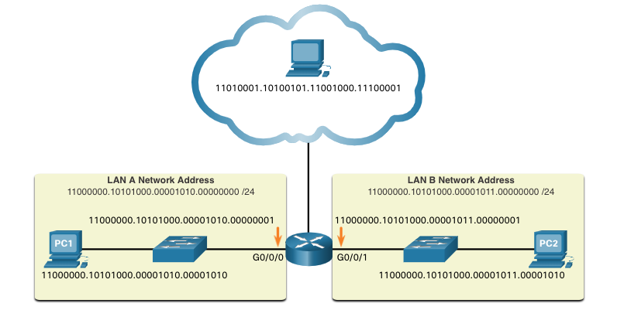
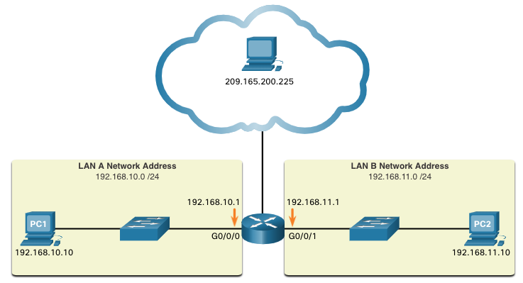
Sistema Binário de Numeração Endereços binários e IPv4
O sistema de numeração binária consiste em 1s e 0s, chamados bits
Sistema de numeração decimal consiste em dígitos 0 a 9
Hosts, servidores e equipamentos de rede usando endereçamento binário para identificar uns aos outros.
Cada endereço é composto de uma sequência de 32 bits, dividida em quatro seções chamadas octetos.
Cada octeto contém 8 bits (ou 1 byte) separados por um ponto.
Para facilitar o uso por pessoas, esta notação pontilhada é convertida em decimal pontilhada.
Notes:
5 - Sistemas Numéricos
5.1 - Sistema Binário de Numeração
5.1.1 - Endereços Binários e IPv4

Slide 12
Sistema Binário de Numeração Vídeo - Converter entre sistemas de numeração binária e decimal
Este vídeo aborda o seguinte:
Revisão da notação posicional
Revisão de Potências de 10
Decimal — revisão da numeração da base 10
Binário — revisão de numeração de base 2
Converter um endereço IP em numeração binária para decimal
Notes:
5 - Sistemas Numéricos
5.1 - Sistema Binário de Numeração
5.1.2 - Vídeo - Converter entre sistemas de numeração binária e decimal

Slide 13
Sistema Binário de Numeração Notação posicional binária
Notação posicional significa que um dígito representa valores diferentes, dependendo da posição que ocupa na sequência de números.
O sistema de notação posicional decimal opera como mostrado nas tabelas abaixo.
 | Milhar | Centena | Dezena | Unidade
Valor Posicional | 1000 | 100 | 10 | 1
Número decimal (1234) | 1 | 2 | 3 | 4
Cálculo | 1 x 1000 | 2 x 100 | 3 x 10 | 4 x 1
Adicionar… | 1000 | + 200 | + 30 | + 4
Resultado | 1.234
Raiz | 10 | 10 | 10 | 10
Posição no número | 3 | 2 | 1 | 0
Cáculo | (10³) | (10²) | (10¹) | (10⁰)
Valor da posição | 1000 | 100 | 10 | 1
Notes:
5 - Sistemas Numéricos
5.1 - Sistema Binário de Numeração
5.1.3 - Notação Posicional Binária

Slide 14
Notação de posiçãobinária do sistema de números binários (cont.)
O sistema de notação posicional binária opera como mostrado nas tabelas abaixo.
Raiz | 2 | 2 | 2 | 2 | 2 | 2 | 2 | 2
Posição no número | 7 | 6 | 5 | 4 | 3 | 2 | 1 | 0
Cáculo | (2⁷) | (2⁶) | (2⁵) | (2⁴) | (2³) | (2²) | (2¹) | (2⁰)
Valor da posição | 128 | 64 | 32 | 16 | 8 | 4 | 2 | 1
Valor Posicional | 128 | 64 | 32 | 16 | 8 | 4 | 2 | 1
Número binário (11000000) | 1 | 1 | 0 | 0 | 0 | 0 | 0 | 0
Cáculo | 1x128 | 1x64 | 0x32 | 0x16 | 0x8 | 0x4 | 0x2 | 0x1
Adicioná-los... | 128 | + 64 | + 0 | + 0 | + 0 | + 0 | + 0 | + 0
Resultado | 192
Notes:
5 - Sistemas Numéricos
5.1 - Sistema Binário de Numeração
5.1.3 - Notação Posicional Binária
5.1.4 — Verifique o seu entendimento — Sistema Binário de Numeração

Slide 15
Sistema Binário de Numeração Conterter Binário para Decimal
Converter 11000000.10101000.00001011.00001010 para decimais.
Valor Posicional | 128 | 64 | 32 | 16 | 8 | 4 | 2 | 1
Número binário (11000000) | 1 | 1 | 0 | 0 | 0 | 0 | 0 | 0
Cáculo | 1x128 | 1x64 | 0x32 | 0x16 | 0x8 | 0x4 | 0x2 | 0x1
Adicioná-los... | 128 | + 64 | + 0 | + 0 | + 0 | + 0 | + 0 | + 0
Número binário (10101000) | 1 | 0 | 1 | 0 | 1 | 0 | 0 | 0
Cáculo | 1x128 | 0x64 | 1x32 | 0x16 | 1x8 | 0x4 | 0x2 | 0x1
Adicioná-los... | 128 | + 0 | + 32 | + 0 | + 8 | + 0 | + 0 | + 0
Número Binário (00001011) | 0 | 0 | 0 | 0 | 1 | 0 | 1 | 1
Cálculo | 0x128 | 0x64 | 0x32 | 0x16 | 1x8 | 0x4 | 1x2 | 1x1
Adicioná-los... | 0 | + 0 | + 0 | + 0 | + 8 | + 0 | + 2 | + 1
Número Binário (00001010) | 0 | 0 | 0 | 0 | 1 | 0 | 1 | 0
Cáculo | 0x128 | 0x64 | 0x32 | 0x16 | 1x8 | 0x4 | 1x2 | 0x1
Adicioná-los... | 0 | + 0 | + 0 | + 0 | + 8 | + 0 | + 2 | + 0
192
168
192.168.11.10
11
10
Notes:
5 - Sistemas Numéricos
5.1 - Sistema Binário de Numeração
5.1.5 - Converter Binário para Decimal
5.1.6 - Atividade - conversões binárias em decimais

Slide 16
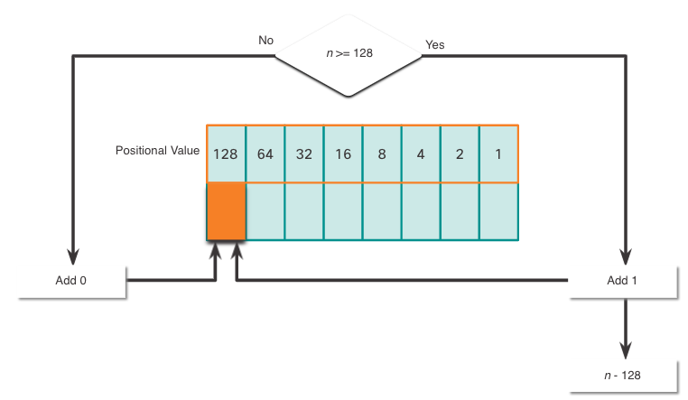
Sistema Binário de Numeração Conterter Binário para Decimal
A tabela de valores posicionais binários é útil na conversão de um endereço IPv4 decimal pontilhado em binário.
Comece na posição 128 (o bit mais significativo). O número decimal do octeto (n) é igual ou superior a 128?
Se não, registre um binário 0 no valor posicional 128 e mova para o valor posicional 64.
Se sim, registre um 1 binário no valor posicional 128, subtraia 128 do número decimal e vá para o valor posicional 64.
Repita estas etapas através do valor posicional 1.
Notes:
5 - Sistemas Numéricos
5.1 - Sistema de numeração binário
5.1.7 - Conversão de Decimal para Binário

Slide 17
Sistema Binário de Numeração Exemplo de Conversão de Decimal para Binário
Converter decimal 168 em binário
168 é > 128?
Sim, digite 1 na posição 128 e subtraia 128 (168-128=40)
40 é >= 64?
Não, digite 0 na posição 64 e siga em frente
É 40 > 32?
Sim, digite 1 na posição 32 e subtraia 32 (40-32=8)
É 8 > 16?
Não, digite 0 na posição 16 e siga em frente
8 é > 8?
Igual Digite 1 na posição 8 e subtraia 8 (8-8=0)
Nenhum valor restante. Insira 0 nas posições binárias restantes
128 | 64 | 32 | 16 | 8 | 4 | 2 | 1
1 | 0 | 1 | 0 | 1 | 0 | 0 | 0
Decimal 168 é escrito como 10101000 em binário
Notes:
5 - Sistemas Numéricos
5.1 - Sistema Binário de Numeração
5.1.8 - Exemplo de Conversão de Decimal para Binário
5.1.9 - Atividade - Conversões decimais em binárias
5.1.10 - Atividade - Jogo Binário

Slide 18
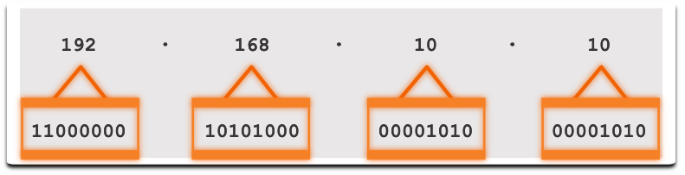
Sistema Binário de Numeração Enderecos IPv4
Roteadores e computadores só entendem binários, enquanto humanos trabalham em decimal. É importante que você obtenha uma compreensão completa desses dois sistemas de numeração e como eles são usados na rede.
Notes:
5 - Sistemas Numéricos
5.1 - Sistema Binário de Numeração
5.1.11 — Endereços IPv4

Slide 19
5.2 - Sistema de numeração hexadecimal
Notes:
5 - Sistemas Numéricos
5.2 - Sistema de numeração hexadecimal

Slide 20
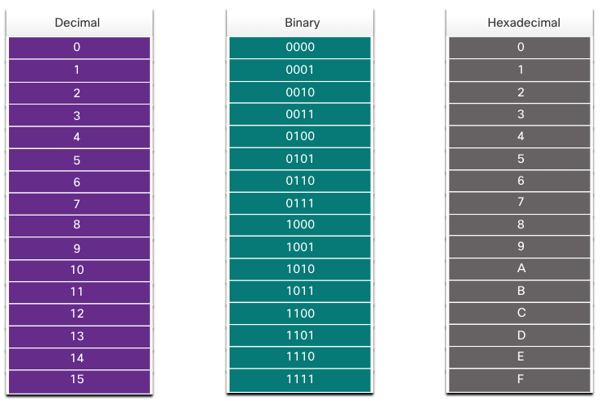
Sistema de numeração hexadecimal Endereços hexadecimais e IPv6
Para entender endereços IPv6, você deve ser capaz de converter hexadecimal para decimal e vice-versa.
Hexadecimal é um sistema de numeração de base dezesseis, usando os dígitos de 0 a 9 e as letras de A a F.
É mais fácil expressar um valor como um único dígito hexadecimal do que como quatro bits binários.
Hexadecimal é usado para representar endereços IPv6 e endereços MAC.
Notes:
5 - Sistemas Numéricos
5.2 - Sistema de numeração hexadecimal
5.2.1 - Endereços hexadecimais e IPv6

Slide 21
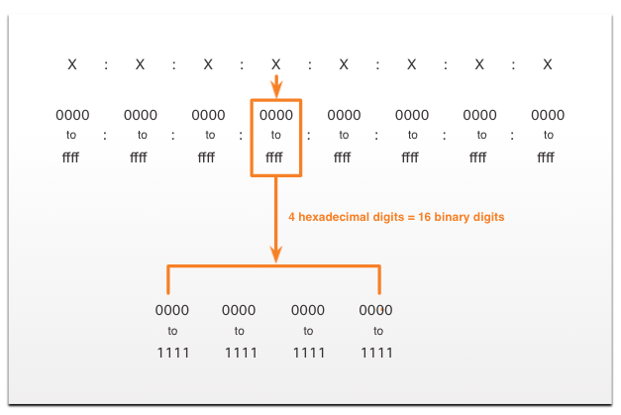
Sistema numérico hexadecimal Endereços hexadecimal e IPv6 (cont.)
Endereços IPv6 têm 128 bits de comprimento. Cada 4 bits é representado por um único dígito hexadecimal Isso torna o endereço IPv6 um total de 32 valores hexadecimais.
A figura mostra o método preferido de escrever um endereço IPv6, com cada X representando quatro valores hexadecimais.
Cada grupo de caracteres hexadecimais de quatro é referido como um hextet.
Notes:
5 - Sistemas Numéricos
5.2 - Sistema de numeração hexadecimal
5.2.1 - Endereços hexadecimais e IPv6

Slide 22
Sistema de numeração hexadecimal Vídeo - Convertendo entre sistemas de numeração hexadecimal e decimal
Este vídeo aborda o seguinte:
Características do Sistema Hexadecimal
Converso de Hexadecimal para Decimal
Converso de Decimal para Hexadecimal
Notes:
5 - Sistemas Numéricos
5.2 - Sistema de numeração hexadecimal
5.2.2 — Vídeo — Conversão entre sistemas de numeração hexadecimal e decimal

Slide 23
Sistema de numeração hexadecimal Conversões decimal para hexadecimal
Siga as etapas listadas para converter números decimais em valores hexadecimais:
Converta o número decimal para strings binárias de 8 bits.
Divida as cadeias binárias em grupos de quatro a partir da posição mais à direita.
Converta cada quatro números binários em seu dígito hexadecimal equivalente.
Por exemplo, 168 convertidos em hexadecimal usando o processo de três etapas.
168 em binário é 10101000.
10101000 em dois grupos de quatro dígitos binários é 1010 e 1000.
1010 é hexadecimal e 1000 é hexadecimal 8, então 168 é A8 em hexadecimal.
Notes:
5 - Sistemas Numéricos
5.2 - Sistema de numeração hexadecimal
5.2.3 - Conversões decimais em hexadecimais

Slide 24
Sistema de numeração hexadecimal Conversões hexadecimais em decimais
Siga as etapas listadas para converter números hexadecimais em valores decimais:
Converta o número hexadecimal em cadeias binárias de 4 bits.
Criar agrupamento binário de 8 bits a partir da posição mais à direita.
Converta cada agrupamento binário de 8 bits em seu dígito decimal equivalente.
Por exemplo, D2 convertido em decimal usando o processo de três etapas:
D2 em cadeias binárias de 4 bits é 1110 e 0010.
1110 e 0010 é 11100010 em um agrupamento de 8 bits.
11100010 em binário é equivalente a 210 em decimal, então D2 é 210 é decimal
Notes:
5 - Sistemas Numéricos
5.2 - Sistema de numeração hexadecimal
5.2.4 - Conversões decimais em hexadecimais
5.2.5 - Verifique o seu entendimento - Sistema de números hexadecimal

Slide 25
5.3 - Módulo Prática e Quiz
Notes:
5 - Sistemas Numéricos
5.3 - Módulo Prática e Quiz

Slide 26
Módulo Prática e Quiz O que aprendi neste módulo?
Binário é um sistema de numeração de base dois que consiste nos números 0 e 1, chamados bits.
Decimal é um sistema de numeração base dez que consiste nos números de 0 a 9.
Binário é o que hosts, servidores e equipamentos de rede usam para se identificar.
Hexadecimal é um sistema de numeração de base dezesseis que consiste nos números de 0 a 9 e nas letras A a F.
Hexadecimal é usado para representar endereços IPv6 e endereços MAC.
Os endereços IPv6 têm 128 bits e a cada 4 bits é representado por um dígito hexadecimal para um total de 32 dígitos hexadecimais.
Para converter hexadecimal para decimal, você deve primeiro converter o hexadecimal para binário, depois converter o binário para decimal.
Para converter decimal em hexadecimal, você deve primeiro converter o decimal em binário e depois o binário em hexadecimal.
Notes:
5 - Sistemas Numéricos
5.3 - Módulo Prática e Quiz
5.3.1 - O que eu aprendi neste módulo?
5.3.2 - Questionário do Módulo

Slide 27
Module 5: Number Systems New Terms and Commands
dotted decimal notation
positional notation
base 10
base 16
radix
octet
hextet

